Slide 1
ポケモン消去しりとり
15FI018 江森智也
15FI026 尾崎将

Slide 2
成果物
ポケモンの名前縛りで消去しりとり
「消去しりとり」とは
５０音の言葉を一度ずつしか使えないしりとり
濁点や半濁点のついた語は、それを無いものとした時の語でカウントする
通信：TCP通信 サーバ1:クライアント2
実装：Java

Slide 3
役割分担
サーバー及び、しりとりの動作処理
→ 尾崎
クライアント(GUI)及び、言葉の処理
→ 江森

Slide 4
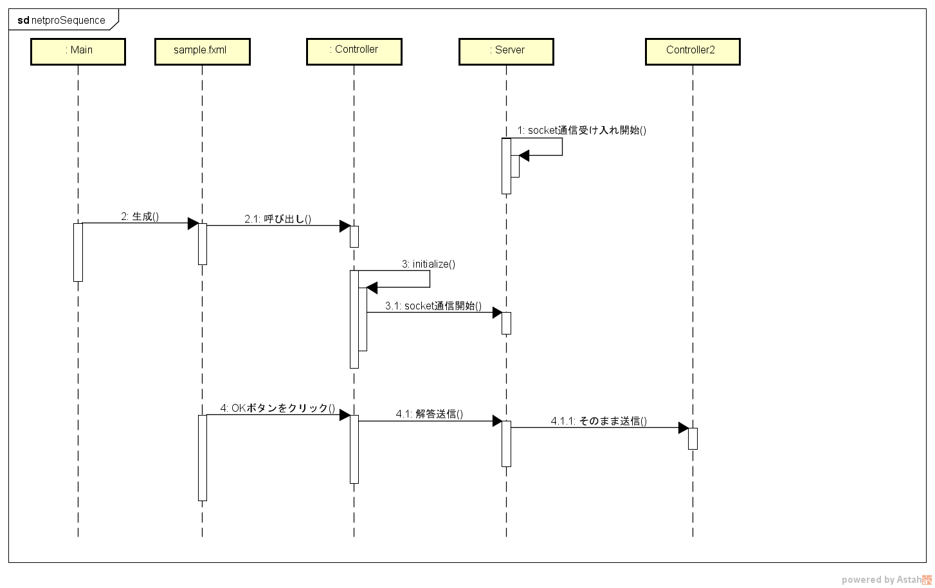
シーケンス図

Slide 5
アピールポイント
プログラムでしりとりを行えるよう使える言葉をポケモンの範囲に絞っている。
50音のボタンを配置しボタンが有効か無効かを制御することで、消去しりとりで大事な今まで使った文字の把握が容易に出来る。

Slide 6
将来展望
ヒントを出すようにする
技も使えるようにする
制限時間の設定を行えるようにする

Slide 7
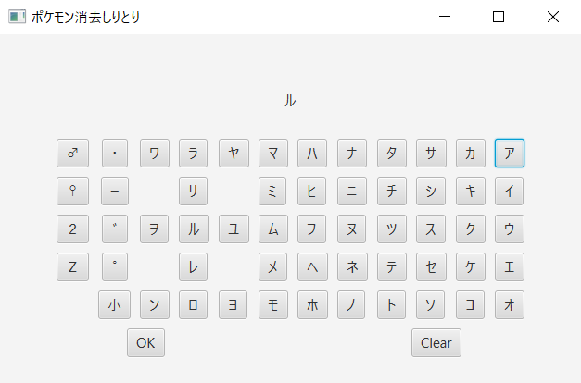
動作説明
ポケモンの名前を入力（クライアント１）

Slide 8
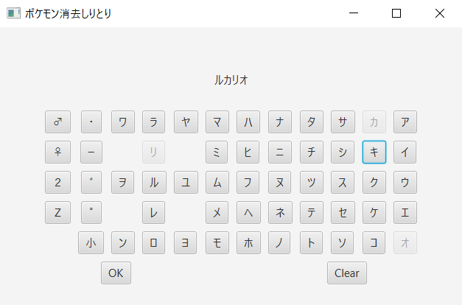
動作説明
OKで送信する（クライアント１）

Slide 9
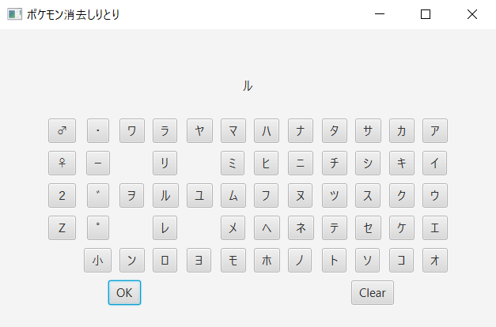
動作説明
ポケモンの名前でないと再入力（クライアント１）

Slide 10
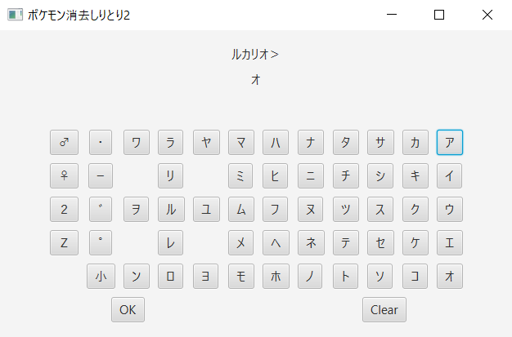
動作説明
名前の末尾に合わせて入力（クライアント２）

Slide 11
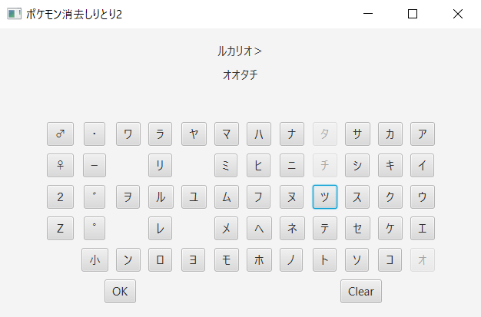
動作説明
OKで送信する（クライアント２）

Slide 12
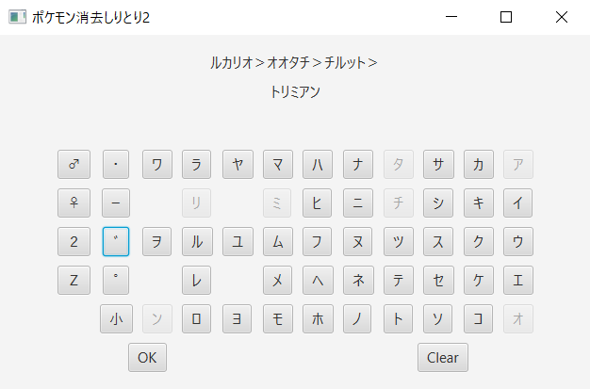
動作説明
末尾が「ン」だと負け（クライアント２）

Slide 13
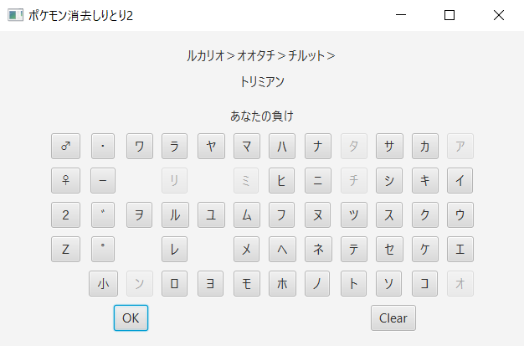
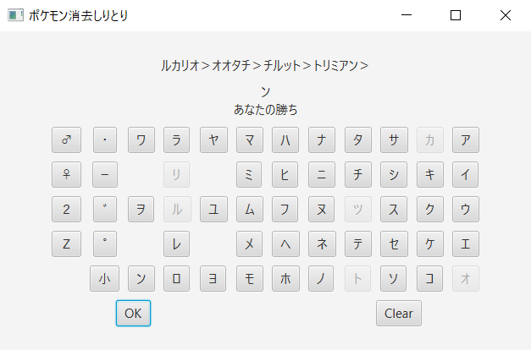
動作説明
勝敗を表示

